Slide 1
Evaluación Procesual Hito 3
ESTUDIANTE: HANS CRISTHIAN QUISBERT VARGAS

Slide 2
01
Defina que es lenguaje procedural en MySQL.

Slide 3
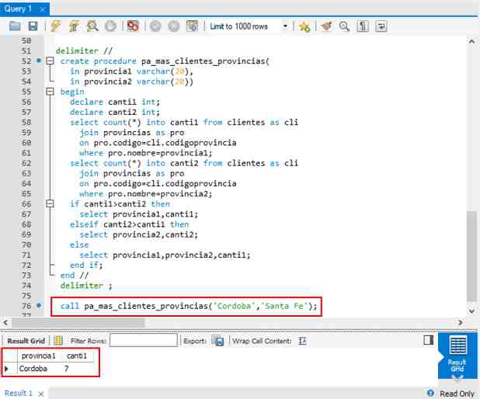
Defina que es lenguaje procedural en MySQL.
Se conoce Lenguaje de consulta o interrogación a aquel lenguaje informático que utiliza el usuario para recuperación o extracción de datos. Están dentro de la capa superior de lenguajes de programación.
El usuario da órdenes para que se realicen las tareas pertinentes con el objetivo de recuperar los datos requeridos. Es la base del lenguaje de consulta SQL.

Slide 4
02
Defina que es una función en MySQL.

Slide 5
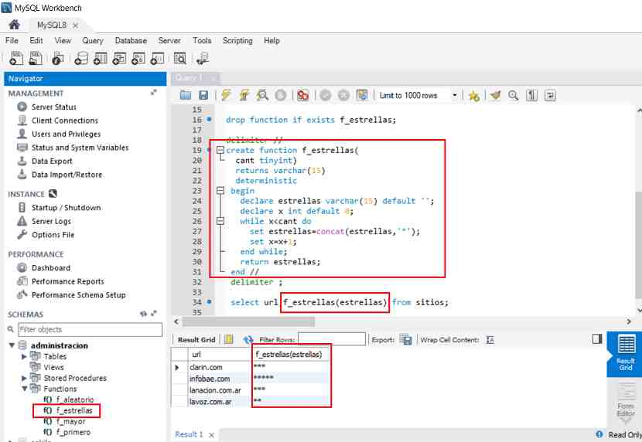
2. Defina que es una función en MySQL.
Una función en MySQL es una rutina creada para tomar unos parámetros, procesarlos y retornar en un salida.
Son las funciones que ya vienen implementadas en el motor de MySQL y nos permiten manipular los datos al momento de hacer una consulta.

Slide 6
03
¿Qué cosas características debe de tener una función?

Slide 7

3. ¿Qué cosas características debe de tener una función?
Una definición de función (también denominada declaración de función o expresión de función) consta de la palabra clave function, seguida de:
El nombre de la función.
Una lista de parámetros de la función, entre paréntesis y separados por comas.
Las declaraciones de JavaScript que definen la función, encerradas entre llaves, { ... }.
Por ejemplo, el siguiente código define una función simple llamada square ("cuadrado"):

Slide 8
04
¿Cómo crear, modificar y cómo eliminar una función?

Slide 9
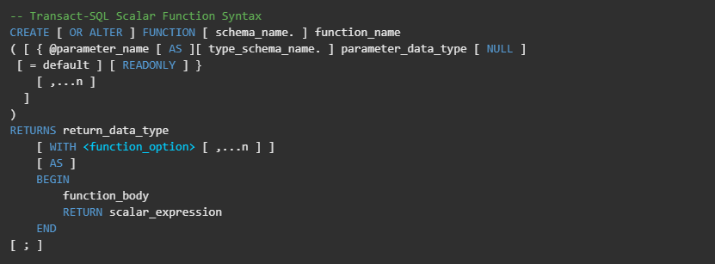
4¿Cómo crear, modificar y cómo eliminar una función?
Para modificar es :create function NOMBRE (@PARAMETRO TIPO=VALORPORDEFECTO) returns TIPO begin INSTRUCCIONES return VALOR end; Luego del nombre se colocan (opcionalmente) los parámetros de entrada con su tipo. La cláusula "returns" indica el tipo de dato retornado.
Para eliminar es :Hacer clic con el botón derecho en la función que quiera eliminar y seleccione Eliminar.

Slide 10
05
Para qué sirve la funcion CONCAT y como funciona en MYSQL

Slide 11
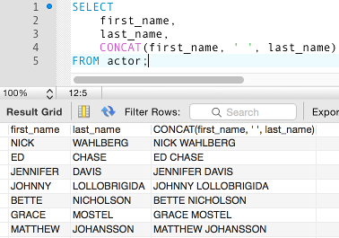
5. Para qué sirve la funcion CONCAT y como funciona en MYSQL
El comando MySQL CONCAT te permite combinar dos o más strings (cadenas) de caracteres en uno solo. Mientras que MySQL CONCAT no permite ningún delimitador, puedes combinar y mostrar la información de forma aún más ordenada con MySQL CONCAT_WS.
La función strcmp devolverá 0 si las cadenas son iguales. En caso de que la primera sea “menor” que la segunda, devolverá un número negativo, y finalmente si la primera es mayor que la segunda, devolverá un número positivo.

Slide 12
. Para qué sirve la función SUBSTRING y como funciona en MYSQL
06

Slide 13
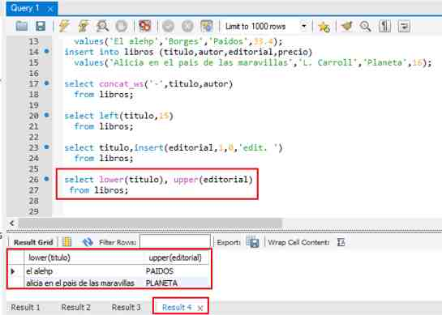
6. Para qué sirve la función SUBSTRING y como funciona en MYSQL
substring(cadena,posicion,longitud): retorna una subcadena de tantos caracteres de longitud como especifica en tercer argumento, de la cadena enviada como primer argumento, empezando desde la posición especificada en el segundo argumento.

Slide 14
07
Para qué sirve la funcion STRCMP y como funciona en MYSQL

Slide 15
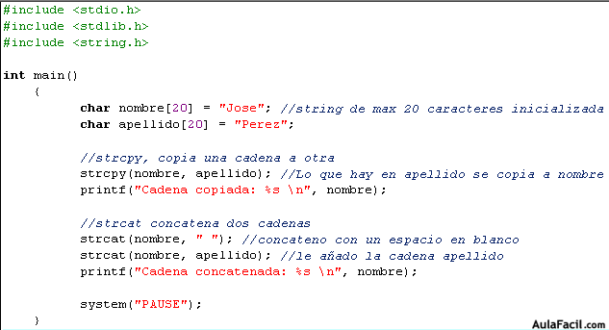
7Para qué sirve la funcion STRCMP y como funciona en MYSQL
STRCMP() Compara dos cadenas . Si una función de cadena recibe una cadena binaria como argumento, la cadena resultante también es una cadena binaria. Un número convertido en una cadena se trata como una cadena binaria.
La función strcmp devolverá 0 si las cadenas son iguales. En caso de que la primera sea “menor” que la segunda, devolverá un número negativo, y finalmente si la primera es mayor que la segunda, devolverá un número positivo.

Slide 16
08
Para qué sirve la función CHAR_LENGTH y LOCATE y como funciona en MYSQL

Slide 17
8. Para qué sirve la función CHAR_LENGTH y LOCATE y como funciona en MYSQL
LOCATE(substr,str) , LOCATE(substr,str,pos)
La primera sintaxis retorna la posición de la primera ocurrencia de la subcadena substr en la cadena str. La segunda sintaxis retorna la posición de la primera ocurrencia de la subcadena substr en la cadena str, comanzando en la posición pos. Retorna 0 si substr no está en str.
CHAR_LENGTH(str) Retorna la longitud de la cadena de caracteres str, medida en caracteres. Un carácter de múltiples bytes cuenta como un sólo carácter. Esto significa que para una cadena de caracteres que contiene cinco caracteres de dos bytes, LENGTH() retorna 10, mientras CHAR_LENGTH() returna 5.

Slide 18
09
¿Qué cosas características debe de tener una función?

Slide 19
9 ¿Cual es la diferencia entre las funciones de agresión y funciones creados por
La función principal de un DBA es implementar, mantener, optimizar y administrar estructuras de bases de datos para la organización. Básicamente, el DBA mantiene las bases de datos y las aplicaciones funcionando hasta PAR, o rendimiento, disponibilidad y capacidad de recuperación.
¿Cuáles son las funciones de un administrador de bases de datos?
Asegurar el buen funcionamiento de las BBDD. ...
Retención de información de la BBDD. ...
Evitar pérdida de datos. ...
Solucionar incidencias y pérdidas de datos. ...
Asegurar la seguridad de los datos.

Slide 20
10
¿Busque y defina a qué se referirá cuando se habla de parámetros de entrada y salida en MySQL?

Slide 21
10¿Busque y defina a qué se referirá cuando se habla de parámetros de entrada y salida en MySQL?
definir un parámetro en un procedimiento almacenado en MySQL es definirlo de entrada y salida en forma simultanea.
Definimos un parámetro de entrada y salida mediante la palabra clave inout:
create procedure NOMBREPROCEDIMIENTO (inout NOMBREPARAMETRO TIPODEDATO)
begin
end
Los parámetros de entrada permiten a quien realiza la llamada pasar un valor de datos a la función o al procedimiento almacenado. Los parámetros de salida permiten al procedimiento almacenado devolver un valor de datos o variable de cursor a quien realizó la llamada.

Slide 22
GRACIAS

